Slide 1
Manages your small tasks so that you can focus on the bigger ones
Qmiix 是什麼？
為什麼需要 Qmiix？
Qmiix 可以做什麼？
誰適合用 Qmiix？
Qmiix 要怎麼用？
目前支援的功能
聰明管理工作任務
跨平台服務自動化，你說了算！
Use Qmiix to manage daily tasks and enhance cross-platform automation

Slide 2
Qmiix 是什麼？
為什麼需要 Qmiix？
Qmiix 可以做什麼？
誰適合用 Qmiix？
Qmiix 要怎麼用？
目前支援的功能
聰明管理工作任務
跨平台服務自動化，你說了算！

Slide 3
Qmiix 是什麼？

Slide 4
Qmiix 是什麼？
把小事交給 Qmiix
把時間留給自己
Qmiix 可以串接不同應用程式和裝置，自動化你每天的重複工作

Slide 5
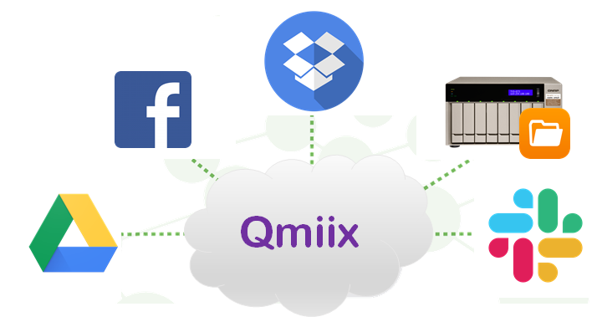
Qmiix 是什麼？
第一步：
讓 Qmiix 串接各種應用程式
第二步：
自訂工作流程，提升效率！
當新的簡報檔上傳至指定資料夾
備份檔案到我的 NAS
備份檔案到我的 Dropbox

Slide 6
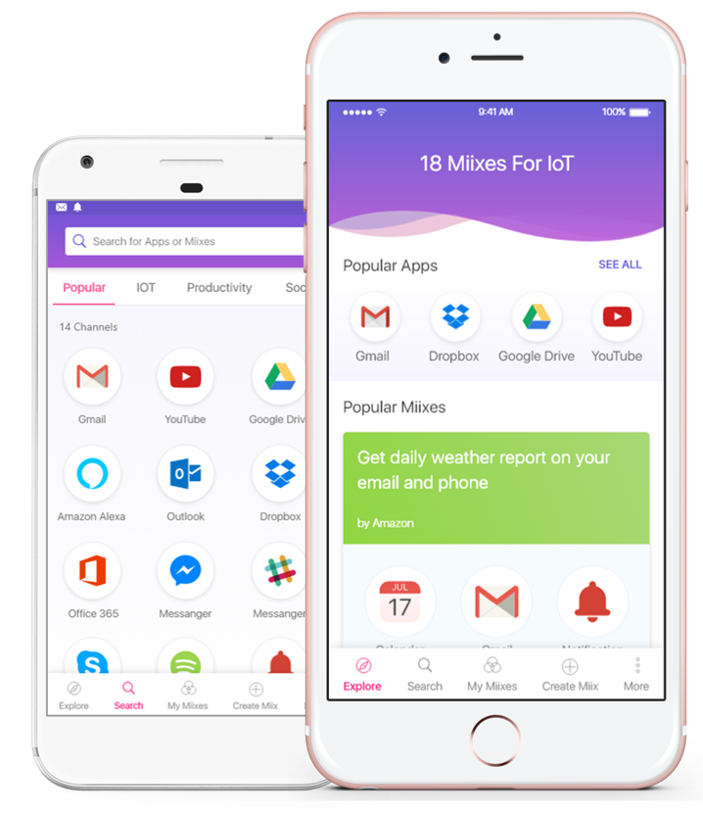
Qmiix 是什麼？
第一步：
讓 Qmiix 串接各種應用程式
第二步：
自訂工作流程，提升效率！
當新的簡報檔上傳至指定資料夾
備份檔案到我的 NAS
備份檔案到我的 Dropbox

Slide 7
Mobile Apps
支援 Android 及 iOS
創建和管理你專屬的 Miix
更多應用程式即將登場！

Slide 8
為什麼需要 Qmiix？

Slide 9
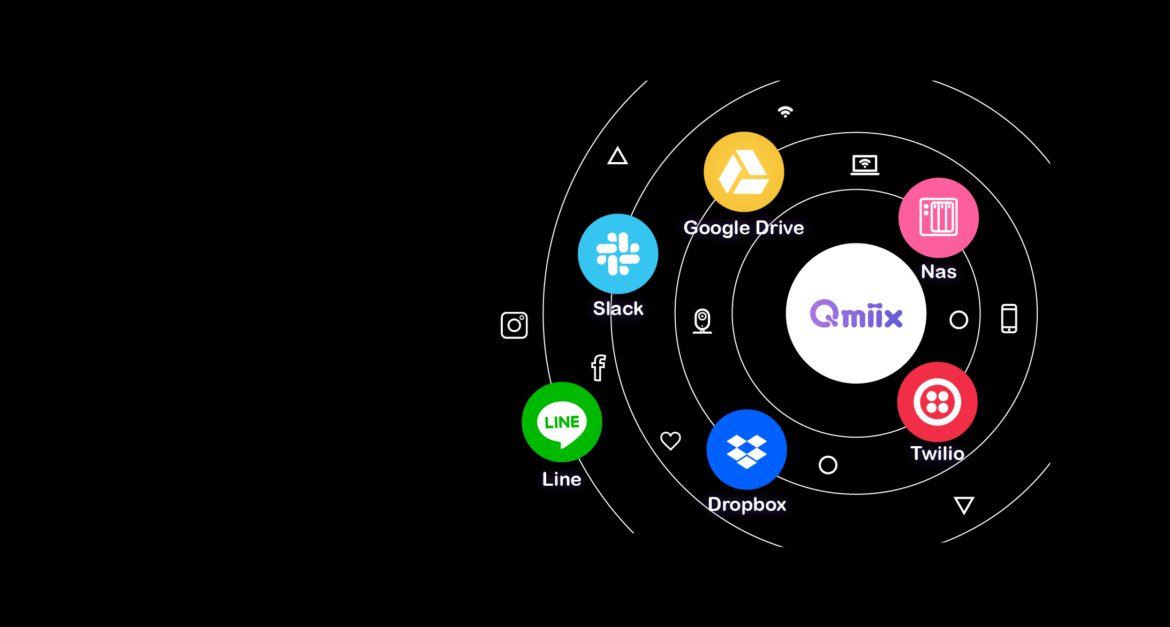
在不同應用程式間搭起橋樑
Smart car
Nas
Smart Home
Surveillance
Social media
Entertainment
Notes:
Replace:
1. Surveillance with Twilio
2. Replace Smart Home with Slack
3. Replace Entertainment with Dropbox
4. Replace Social Media with Line
5. Replace Smart Car with Google Drive

Slide 10
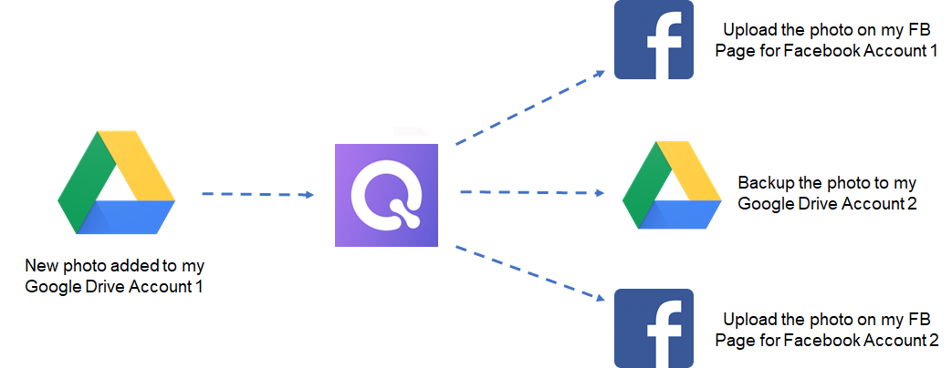
為什麼需要 Qmiix
上傳照片至 A 帳號的 Dropbox
備份照片至 B 帳號的 Google Drive
當新照片加入 A 帳號的 Google Drive
上傳照片至 B 帳號的 Slack
四兩撥千斤
彈指間輕鬆完成繁複的工作
節省寶貴的時間
大幅提升生產力

Slide 11
Qmiix 可以做什麼？

Slide 12
Qmiix 可以做什麼？
集中管理
彈性的流程
極短延遲
多重串接
自由定義流程，一次觸發最多五個不同動作
即時執行各種工作流程
即時執行各種工作流程
可串接同一個應用程式下的不同帳號
Notes:
NO NEED TO CHANGE

Slide 13
誰適合用 Qmiix？

Slide 14
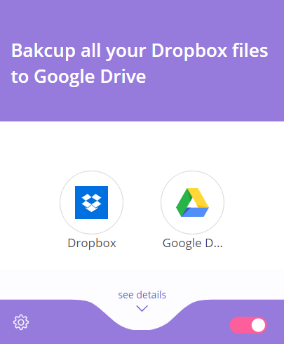
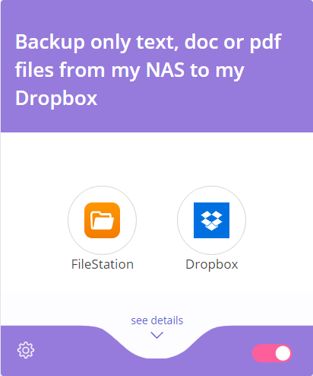
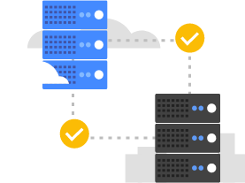
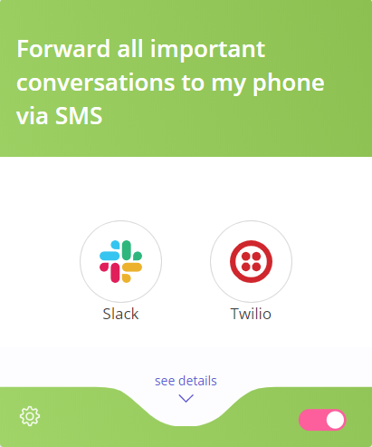
中小企業
在多個雲端硬碟之間備份檔案
備份檔案到 QNAP NAS
Notes:
1. Need one image here for Multi-Cloud data transfer

Slide 15
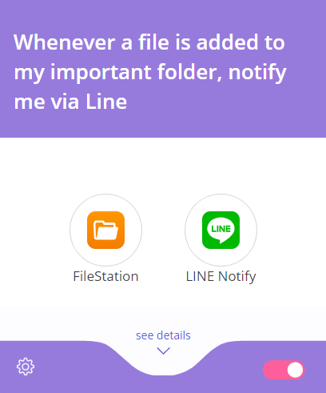
協作團隊
節省時間，提升效率
重要討論不漏接

Slide 16
Qmiix 要怎麼用？

Slide 17
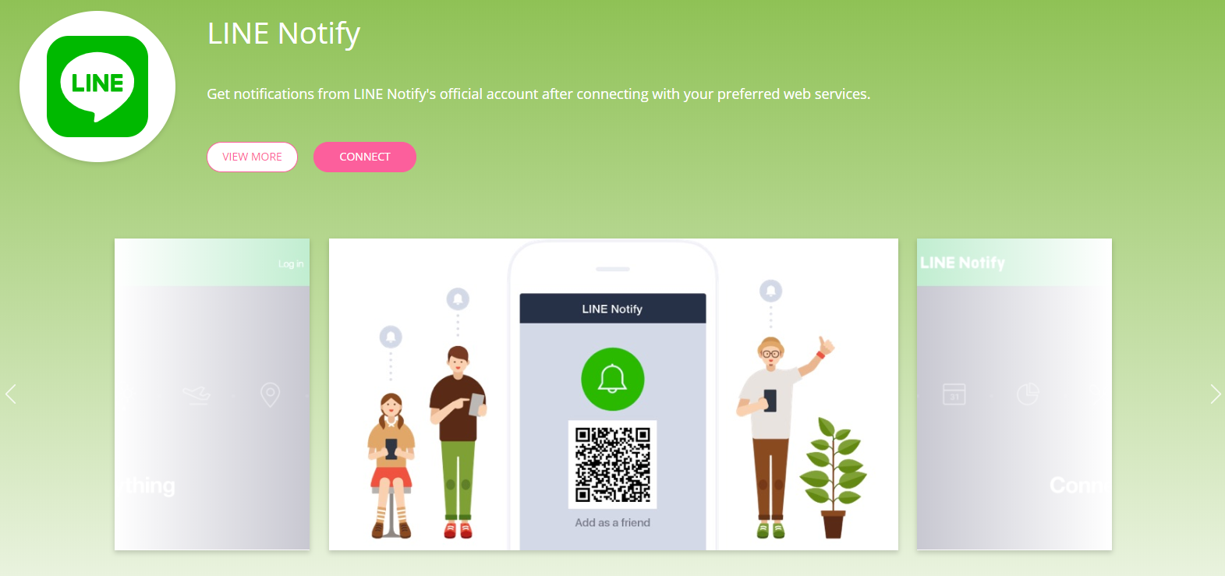
多帳號管理
一指搞定帳號認證
管理同一應用程式下多個帳號

Slide 18
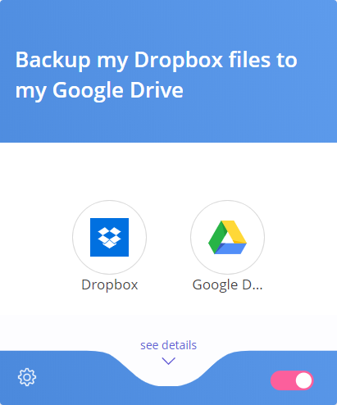
Miix — 你專屬的工作流程
Miix 由一個 Trigger 和多個 Action 組合而成
來自應用程式的
Trigger
同程式或不同程式的
Action(s)
新增檔案在 Dropbox 內指定資料夾時
下載檔案到 Google Drive

Slide 19
Qmiix Triggers
Trigger 是預先定義好的觸發條件，可以觸發 Qmiix 執行不同 Action
應用程式
File station
範 例
當新檔案上傳至指定資料夾時
每天早上八點
當新檔案上傳至指定資料夾時
Notes:
NO NEED TO CHANGE

Slide 20
Qmiix Actions
Action是各個應用程式中可被觸發執行的動作
App
應用程式
File station
範 例
用 LINE 發出通知
在 Slack 頻道上發出訊息
從 URL 連結下載檔案
Notes:
NO NEED TO CHANGE

Slide 21
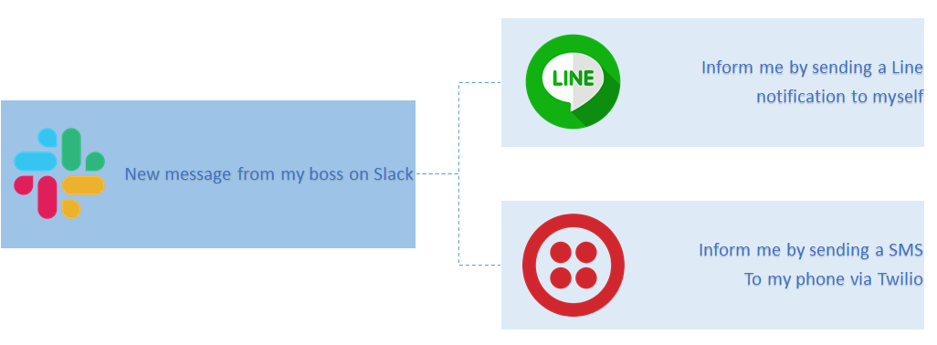
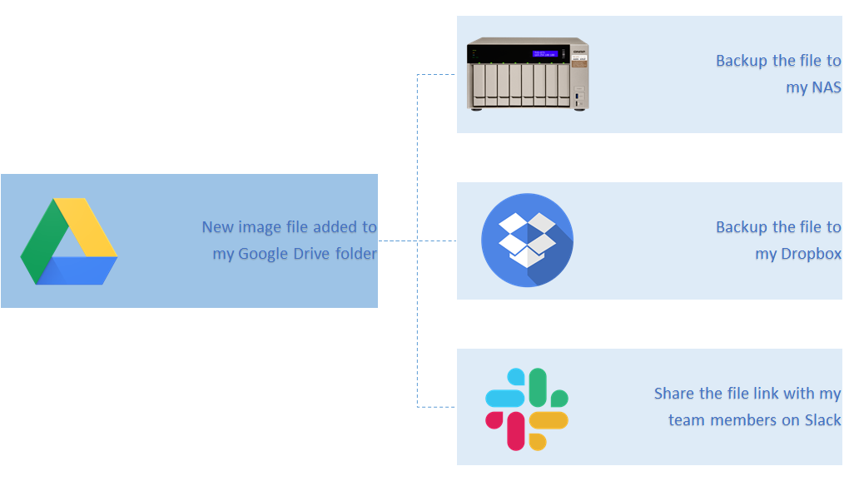
可彈性設置的 Miix
用 AND miixes 一次完成多個動作
用 OR miixes 確保動作在不同情況下都能完成
備份到我的 NAS
AND
用 Line 通知我
備份到我的 Dropbox
OR
AND
當新圖片加入我的 Google Drive
當我老闆透過 Slack 傳訊息給我
用 Twilio 通知我
分享檔案連結給我的 Slack 夥伴

Slide 22
目前支援的功能

Slide 23
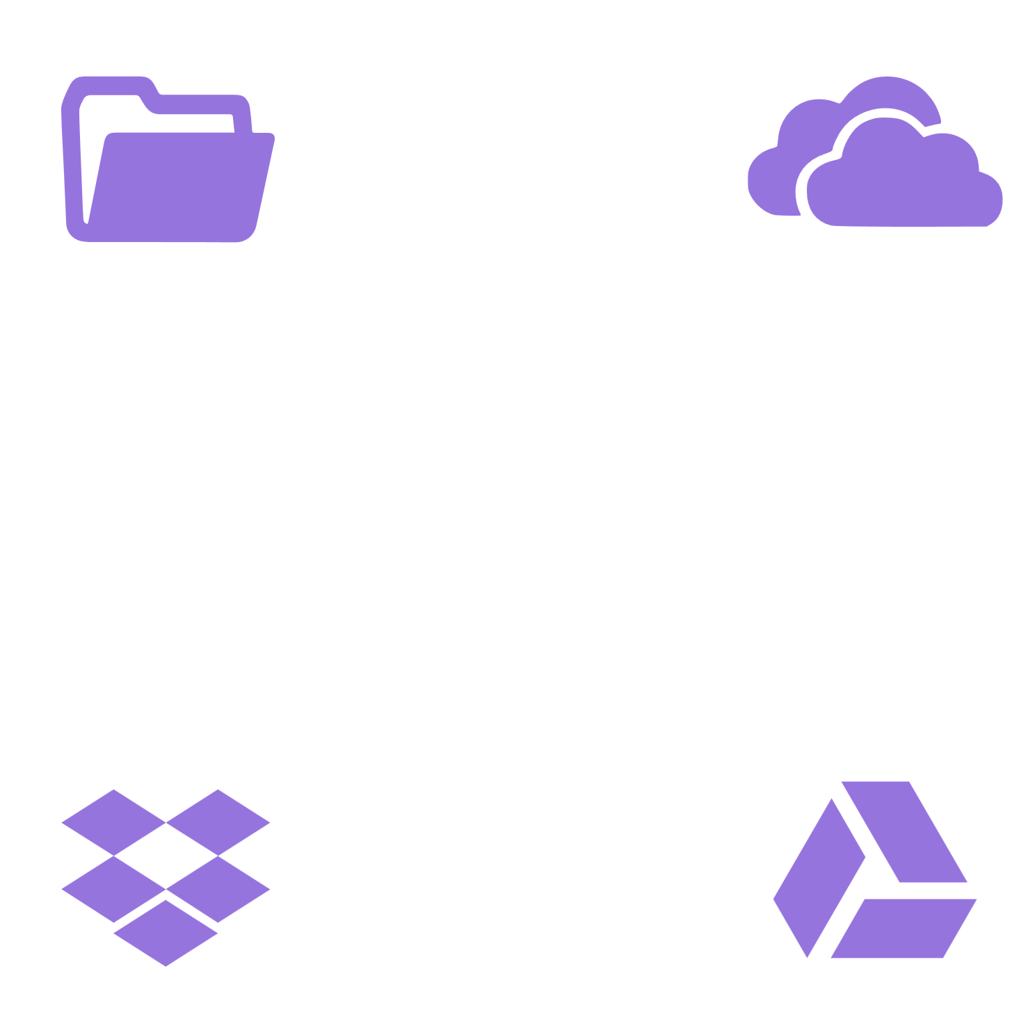
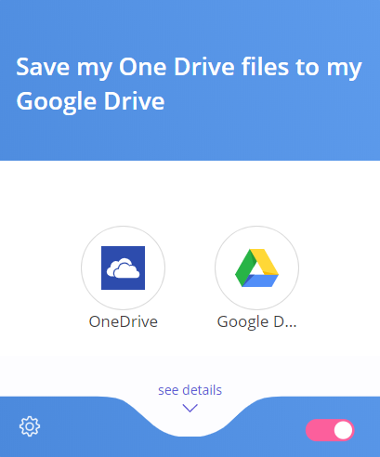
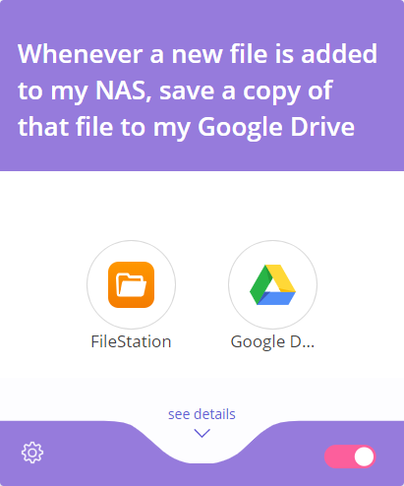
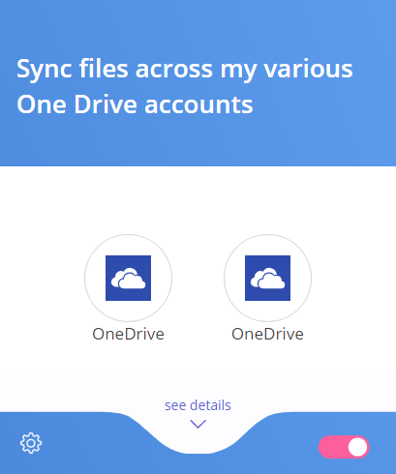
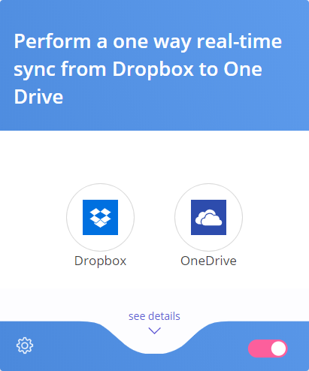
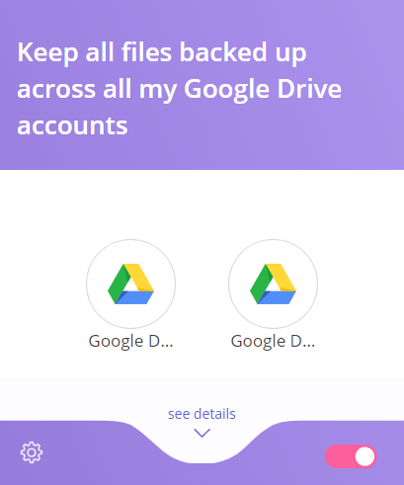
不同雲端硬碟間的檔案傳輸
Tile image to show cross-data platform
Size: 400 x 240
Type: PNG (transparent)
A banner image for data transfer across various
Cloud platforms
Banner Size needed: 1366 x 472
Notes:
Tile Color: #917ed6

Slide 24
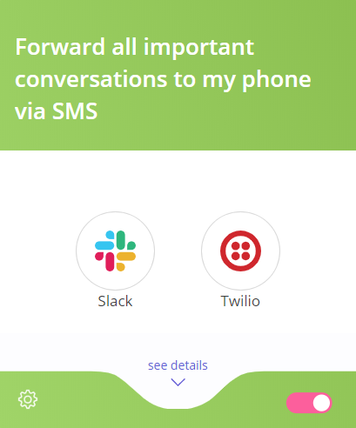
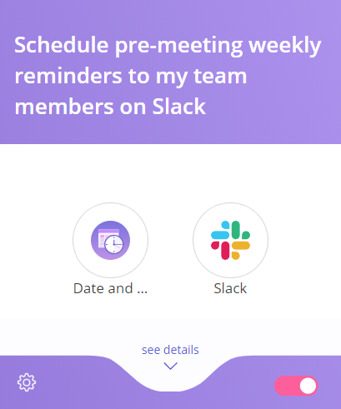
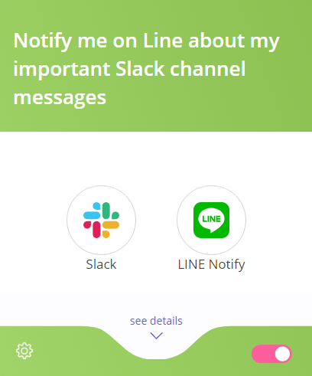
提升工作效率
Tile image to show enhance teamwork productivity
Size: 400 x 240
Type: PNG (transparent)
A banner image for enhancing teamwork productivity
Banner Size needed: 1366 x 472
Notes:
Tile Color: #97be60

Slide 25
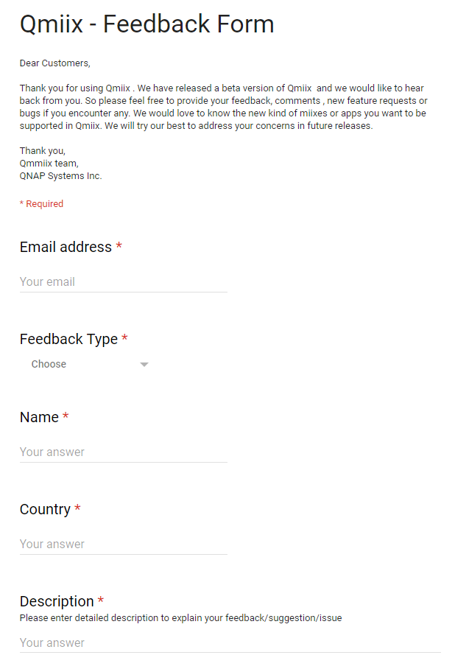
加入 Qmiix 試用計畫
現在開始免費試用所有功能
回饋使用建議，將會選出最好的建議並贈送一台 TS-328！

Slide 26
Thank You
是您最好的選擇！
©2019著作權為威聯通科技股份有限公司所有。威聯通科技並保留所有權利。威聯通科技股份有限公司所使用或註冊之商標或標章。檔案中所提及之產品及公司名稱可能為其他公司所有之商標 。

Slide 27
Demo
Basic Introduction
Show all the apps
Show the Triggers and Actions for Dropbox or Google Drive
Show authentication step with Google Drive
Connect one account
Connect second account
Miix Creation: Google Drive to Dropbox
Configure Trigger: Focus on Multiple Google Drive Accounts
Tell users about Trigger Essentials
Configure Action
Finish miix and show working file transfer
Show execution History and focus on real-time execution
Advanced Miix Creation: New file in NAS folder, inform everyone on Slack and inform myself via Twilio Voice call​
Configure Trigger quickly​
Configure Action 1​
AND and OR action sequences focus​
Configure Action 2​
Show miix execution

Slide 28
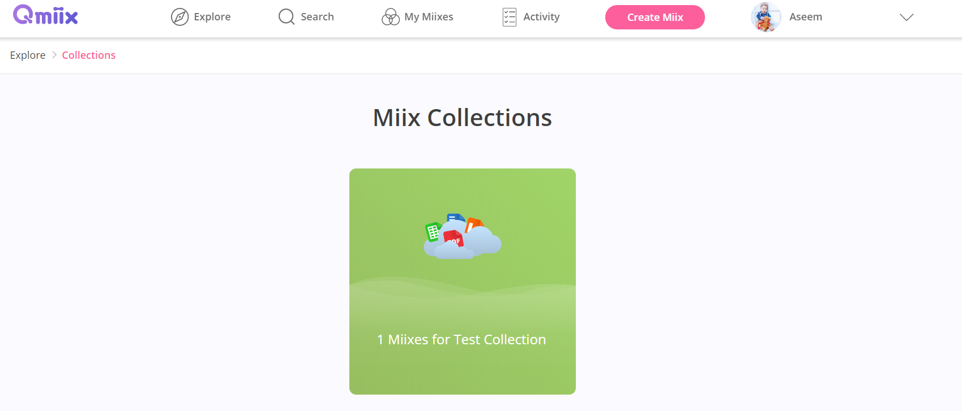
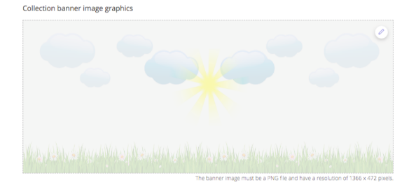
Tile Sample: The green part is the tile
Banner Sample: the white part is the banner

